Slide 1
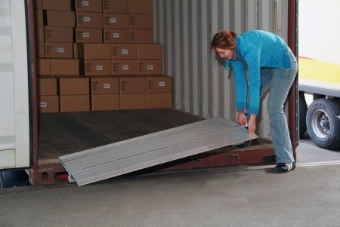
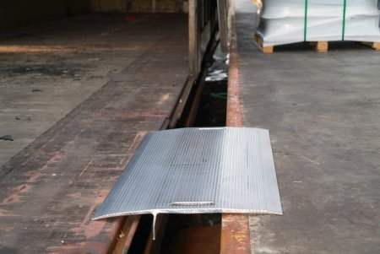
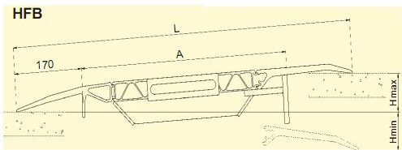
Rampa de aluminio, modelo HFB
Rampas de aluminio móviles
Niveladoras
Origen Alemán.
Plazo de entrega
5: Inmediata
12 meses.
MODELO |  | HFB-8 | HFB-5 | HFB-6
Largo | Mm |  | 1250
Cap. de carga | Kg | 4000
Ancho | Mm |  | 1000
Labios | Mm | 170
Pendiente recomendada | % | 12.5
Peso plataforma | Kg |  | 43
Elevación | mm |  | menos 100+145
MODELO |  | USD
HFB-5 |  | 2.680
IVA | No incluye | 10.5%
El plazo de 85/95 días está sujeto a la aprobación de SIMI.

